Slide 1
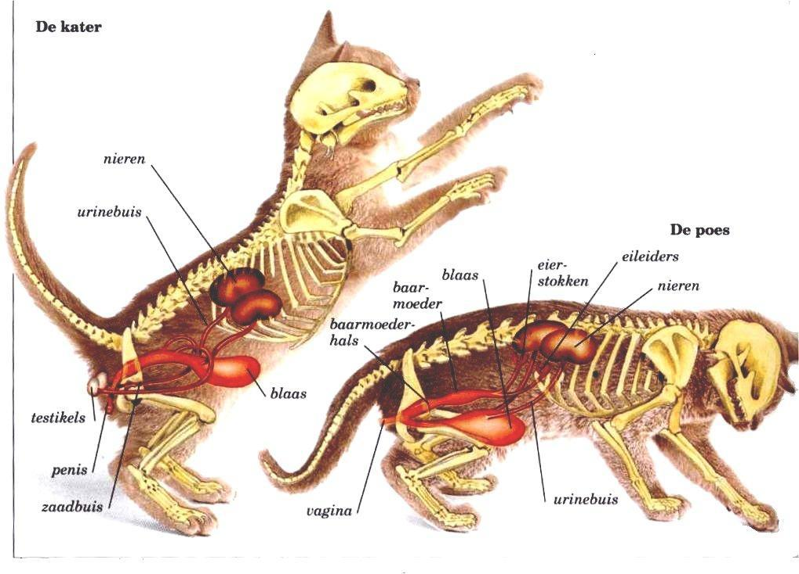
Nieren en urinewegen anatomie en fysiologie.

Slide 2
Samenstelling & functie.
Urinevormend apparaat bestaat uit:
- 2 nieren (ren, nefros)
- 2 urineleiders (ureters)
- blaas (cystis, vesica urinaria)
- urethra
Functie:
- constant houden lichaamsvloeistoffen
- verwijdering giftige afval stoffen
- verwijdering vreemde giftige stoffen.
Notes:
Ureum → eiwitstofwisseling.
https://www.google.nl/search?q=urine+system+cat&client=firefox-a&hs=Hp8&rls=org.mozilla:nl:official&source=lnms&tbm=isch&sa=X&ei=siMuUvyxMIm20wXeu4DADw&ved=0CAcQ_AUoAQ&biw=1600&bih=809#imgdii=_

Slide 3
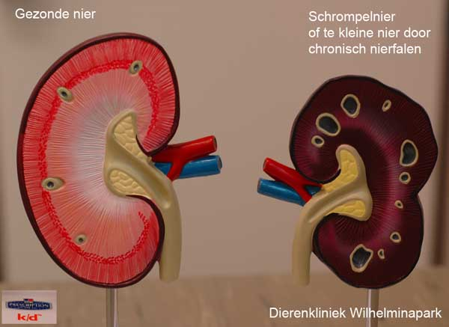
Geen werking:
- ophoping (ureum)
- vergiftiging (uremie)
- 24 uur sterfte
Vormen urine:
- vaatkluwen
- voorurine
- urine
Notes:
Vaatkluwen: deel van bloed (+allerlei stoffen) uit haarvaten geperst.
Voorurine : stoffen ontrokken / toegevoegd in de lus en de afvoerbuis.
Urine: lichaamsvreemde en giftige stoffen worden naar de voorurine gebracht en niet meer opgenomen en verlaten via de urine het lichaam.

Slide 4
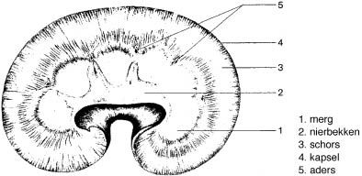
Nieren
Samenstelling :
- boonvormig
- donkerbruin
Ligging:
hond
- dicht tegen de wervelkolom
- 5e wervel van af heup
- linker nier
kat
- in buikvlies
- ingebed massa vet
- beide voelbaar

Slide 5
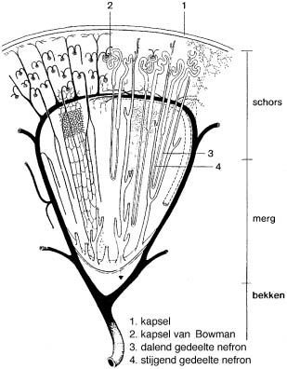
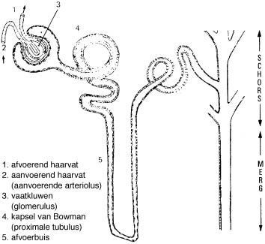
Opbouw:
- nefronen
- bloedvaten
- bindweefsel
- klierweefsel
Nefronen:
- 200.000 – 400.000
- kluwe haarvaten (glomerulus)
- kapsel bowman
- oog niet te zien
- 2 tubuli
Notes:
Kapsel van bowman → licht in de schors
2 tubuli + de lus → lopen van de schors naar het merg en terug naar de schors, het afvoerbuisje komt samen met de afvoerbuisjes van andere nefronen. Afvoerbuisjes worden groter en eindigt in de nierbekken.

Slide 6
Nierfuncties
Verwijderen van gifstoffen uit het bloed
- slagaders → glomerulus ( wijd, dicht bij de buikaorta) → hoge bloeddruk →perst water +stoffen uit haarvaten geperst.
- het kapsel van bowman
Terugwinnen van nuttige stoffen uit voorurine.
hond
Notes:
Stoffen: glucose. Vitamine, urinezuren, zouten + afvalstoffen; ureum, afgewerkte hormonen, lichaamsvreemde stoffen (medicijnen).
Kapsel van bowman: bloeddruk stijgt word er minder urine gemaakt, gelijk helemaal geen urine gemaakt. Stijging van druk kan worden veroorzaakt door blaasgruis.
Hond: grote hond 700 l per dag door de nier. 200 liter voorurine, 1.2 liter aan urine per dag.

Slide 7
Handhaven van de juiste zuur base balans
- hond pH 7.36 – 7.46
- kat pH 7.34 – 7.43
- < 7 zuur
- acidose
- >7 basisch
- diaree
- lage pH
- hoge pH
Handhaven van de juiste zout water balans
- renine
- aldosteron
- osmotische waarde
Notes:
Acidose: heel erg zuur bloed pH 1
Basisch: heel erg basisch pH 14 ,
Diaree: zuur of basisch verloren gaat zal pH buiten deze grenzen komen en kan dodelijk zijn.
lageAls een dier een te lage pH waarde heeft zal het zijn ademhaling minder diep maken, hierdoor ontstaat een minder goeie gaswisseling (CO2 uit, O2 in) waardoor er meer koolstof in het bloed komt. Dit reageert met een andere stof in het lichaam, waardoor een base ontstaat(natrium carbonaat). Dit zal de Ph waarde doen stijgen. Een dier kan deze manier van ademhalen niet lang volhouden, anders krijgt het een zuurstof te kort. De nieren zorgen ervoor dat er meer basen vanuit de urine terug getrokken worden in het lichaam. Hierdoor blijft de pH waarde op lange termijn stabiel. Op korte termijn is de verandering van ademhaling efficiënt.
Hoge: Als een dier een te hoge pH waarde krijgt zal het dier gaan hyperventileren, hierbij krijgt het dier extra zuurstof binnen. Zuurstof gaat een reactie aan met de overtollige base in het lichaam (natriumcarbonaat). De base valt uiteen en word kooldioxide, dit ademt het dier weer via de longen uit.
Renine: kleine slagadertjes in de nieren meten de bloeddruk als het te laag word geven ze de stof renine af dit zorgt er voor dat de slagaders nouwer worden waardoor de bloeddruk stijgt.
Aldosteron: renine geeft de bijnieren opdracht om aldosterion aan te maken. dit zorgt er voor dat er meer zouten worden opgenomen. En zorgt dat het dier meer gaat drinken want zout wekt dorst op.
osmotische waarde: bepaalde hoeveelheid stoffen in een cel ten opzichte van water.

Slide 8
Productie van vit D uit stoffen die het bloed uit de lever aanvoert
- grondstoffen van de lever aan voer
- calcium, fosfor opname
- bot → tussen cel stof
- opgroei
- volwassen botvernieuwing
Aanmaken van hormonen
- erythropoietine
- beenmerg extra rode bloedcellen
- zuurstof regeling
- nederland → alpen → 14 dagen.
Notes:
Vit D word gemaakt uit de grorndstoffen die de lever aanvoert.
Vitamine D naar het bot waar het ervoorzorgt dat de tussen celstof van het bot goed verkalkt.
Erhytro = rood poiese = vormen ( meer vormen van rode bloedcellen)

Slide 9
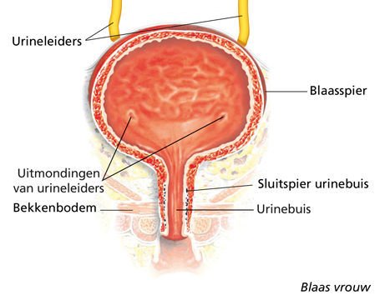
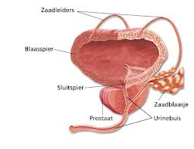
Urine leiders en blaas

Slide 10
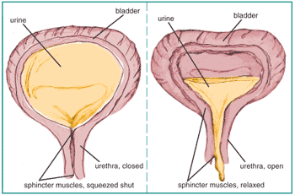
Blaas
- opslag
- buikslijmvlies
- lamina visceralis
- slijmvlies
- 8 cellagen → 3 cellagen
Nierbekken → ureters → blaas
Hond
Kat
Kan niet knappen
druk
Notes:
Lamina visceralis: wand van de blaas is op gebouwd uit dezelfde lagen als de andere buik organen; slijmvlies, spierlaag (gladspierweefsel lengte en dwars richtingen) en serosa
Hond: middel grote hond ruim 1 liter
Kat: middel grote kat ruim 60 ml
Kan niet knappen: door bepaalde reden de urine niet kwijt kan, kan het niet knappen de urine word niet meer toe gelaten.
Druk: door dat de urine niet in de blaas kan dan word de druk in de ureters, nierbekken, afvoerbuisjes en het kapsel van bowman hoger word dan de bloeddruk.

Slide 11
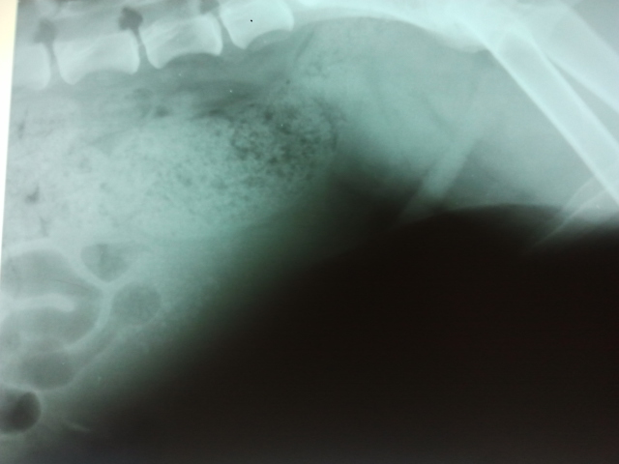
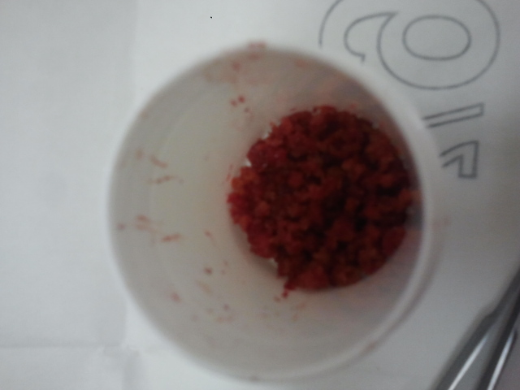
urethra
Afsluitspier (dwars)
Vrouwelijk
Mannelijk
Obstructie
Notes:
Vrouwelijk: urineleider is kort en wijd, voordeel urinestenen blijven niet makkelijk vast zitten. En is dus zeldzaam als het bij een vrouwelijk dier voorkomt.
Mannelijk: urineleider is lang en small , hierdoor is het voordeel dat bacteriën minder snel naar binnen kunnen komen en zo minder kans op blaas ontsteking en zo meer kans bij vrouwelijke dieren. Maar zo kunnen urinestenen wel sneller vast zitten.

Slide 12
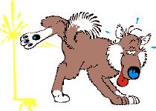
urineren
Zintuigcellen
Ongeschikt / geschikt
Ruggenmerg
Buikspieren
Blaas leeg
Notes:
Zintuigcellen: als de blaas vol is worden de zintuigcellen in de blaaswand geprikkeld. Cellen → zenuw → centrum ruggenmerg → hersenen.
ongeschikt: Hersenen beslissen dan of het een geschikt moment is. Bv een muis besluipen dan zeggen de hersenen dat het niet mogelijk is.
Geschikt: hersenen → centrum ruggenmerg → gladde spieren van de blaas (trekken dan samen) door spiercellen die gaan samen trekken ontstaat er een contractie golf over de hele blaas. Traag werkende glad spierweefsel
Ruggenmerg: regelt de spanning van de afsluitspier van de blaas. Door druk van de gladde spieren in de wand van de afsluitspier zal die worden open gedrukt en stroomt de urine in de urethra → naar buiten.
Buikspieren: indirect bevel trekken ze samen en verhogen ze zo de druk in de buikholte en dus ook in de blaas. Door een plas houdding zal er met een kracht de urine er uit komen. Ruien → poot omhoog, teven/poesen → door de hurken.
Blaas leeg: zintuigcellen nemen waar wanneer de blaas leeg is. Blaas → ruggenmerg → afsluiten van de afsluitspier.

Slide 13
Symptomen bij de urine
Urine is normaal helder, doorzichtig en lichtgeel van kleur en riekt, behalve bij ongecastreerde katers, niet al te onaangenaam. Bij een afwijking zie je een
Andere kleur
Andere geur
Eventueel bloed op pus in de urine

Slide 14
Symptomen bij het dier
Problemen bij het plassen (mictie):
– te weinig of geen (= anurie)
– moeizaam (= dysurie)
– onzindelijk (= incontinent)
– ’s nachts incontinent (= nocturie)
– te vaak (= pollakisurie)
– pijnlijk (= strangurie)
Productie van abnormale urine:
– abnormale kleur ( hematurie, pyurie)
– abnormale geur ( halitose)

Slide 15
Eventuele andere klachten
algemeen ziek zijn
braken
foetor ex ore (slechte adem)
niet drinken
polyurie/polydipsie
pijn in de buik

Slide 16
Soorten Diagnostische hulpmiddelen
laboratorium onderzoek (bloedonderzoek, urine onderzoek)
röntgenonderzoek eventueel met contrast of dubbelcontrast
echografie
endoscopie (met een endoscoop kan je bij grotere dieren via de urethra in de blaas kijken)
laparotomie
laparoscopie
biopsie (van de nier)
GFR (glomerular filtration rate).
Notes:
GFR (glomerular filtration rate). In gespecialiseerde klinieken kan je de zogenaamde glomerular filtration rate meten. De GFR is de mate waarin de nier stoffen uitscheidt. Dit maakt deel uit van het laboratoriumonderzoek.

Slide 17
Opvangen van urine
Met een pollepel (honden)
Opzuigen met een spuitje
Speciale katten bak vulling
Steriel (dierenkliniek)
Door middel van druk uit oefenen op de buik

